Slide 1
齐鲁工业大学ADAM战队 嵌入式经验分享
汇报人：李杰相
2024年8月12日

Slide 2


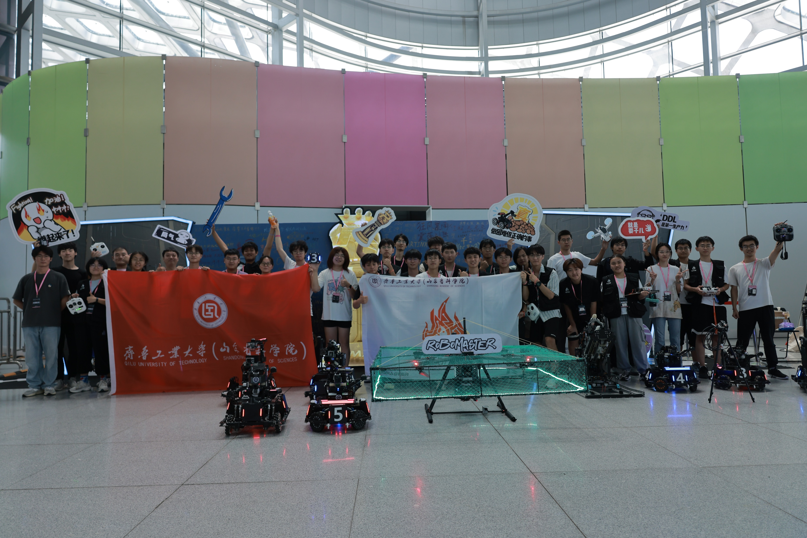
团队介绍
我们ADAM战队成立于2020年，至今战队由100多位热爱机器人活动的工大学子组成，是一支跨院系、跨年级的创新实践团队。
在本年度比赛中，我们非常高兴能冲出复活赛，取得了全国赛的正式资格。

Slide 3
嵌入式代码设计思路
——关于有效降低开发复杂度的方法

Slide 4
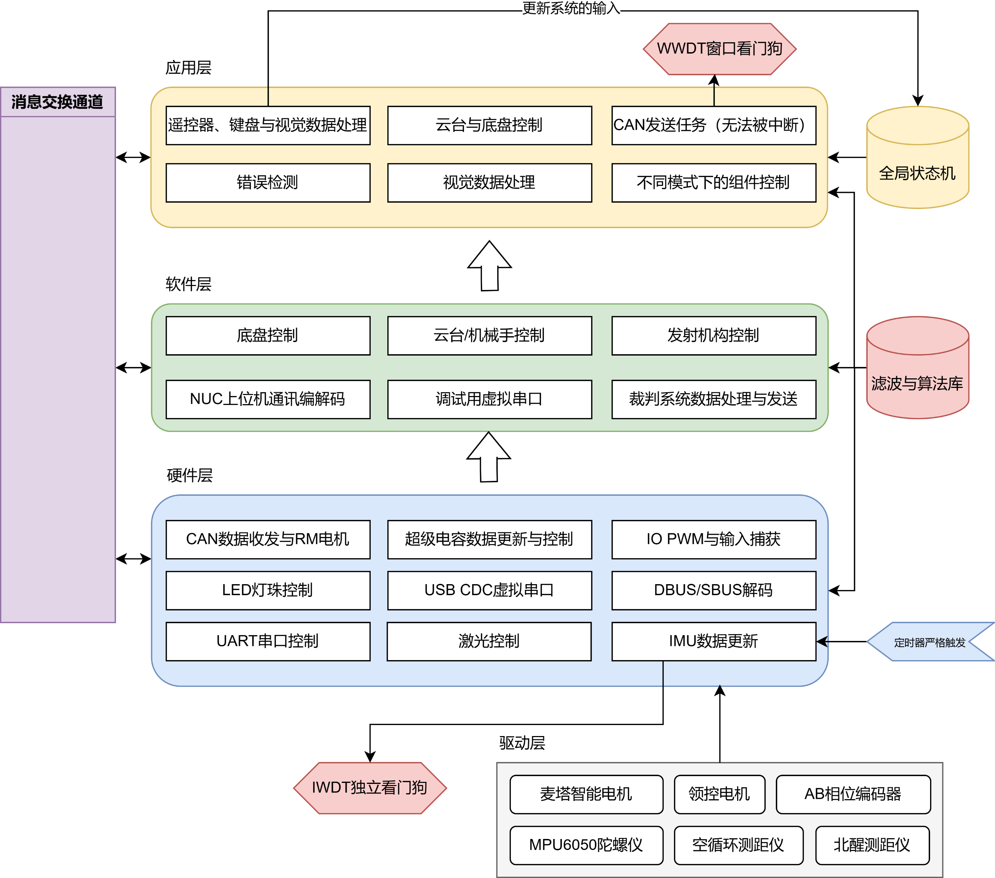
嵌入式代码设计思路
总体上，代码总共分四层，包括应用层，软件层，硬件层及驱动层。
每层之间相互独立，只能向下调用模块，从而兼顾了可移植性。
应用层的任务全部运行在FreeRTOS系统上。其余层的运行如有需要，则会由定时器触发运行。

Slide 5
双看门狗确保程序意外死机时能自动重启
IMU通过定时器严格触发保证了1000Hz更新间隔的稳定
USB CDC虚拟串口确保了与上位机连接的稳定性&速度（约300Kb/s)
代码编写+测试的时间比例约占1：1（@《人月传说》）

Slide 6
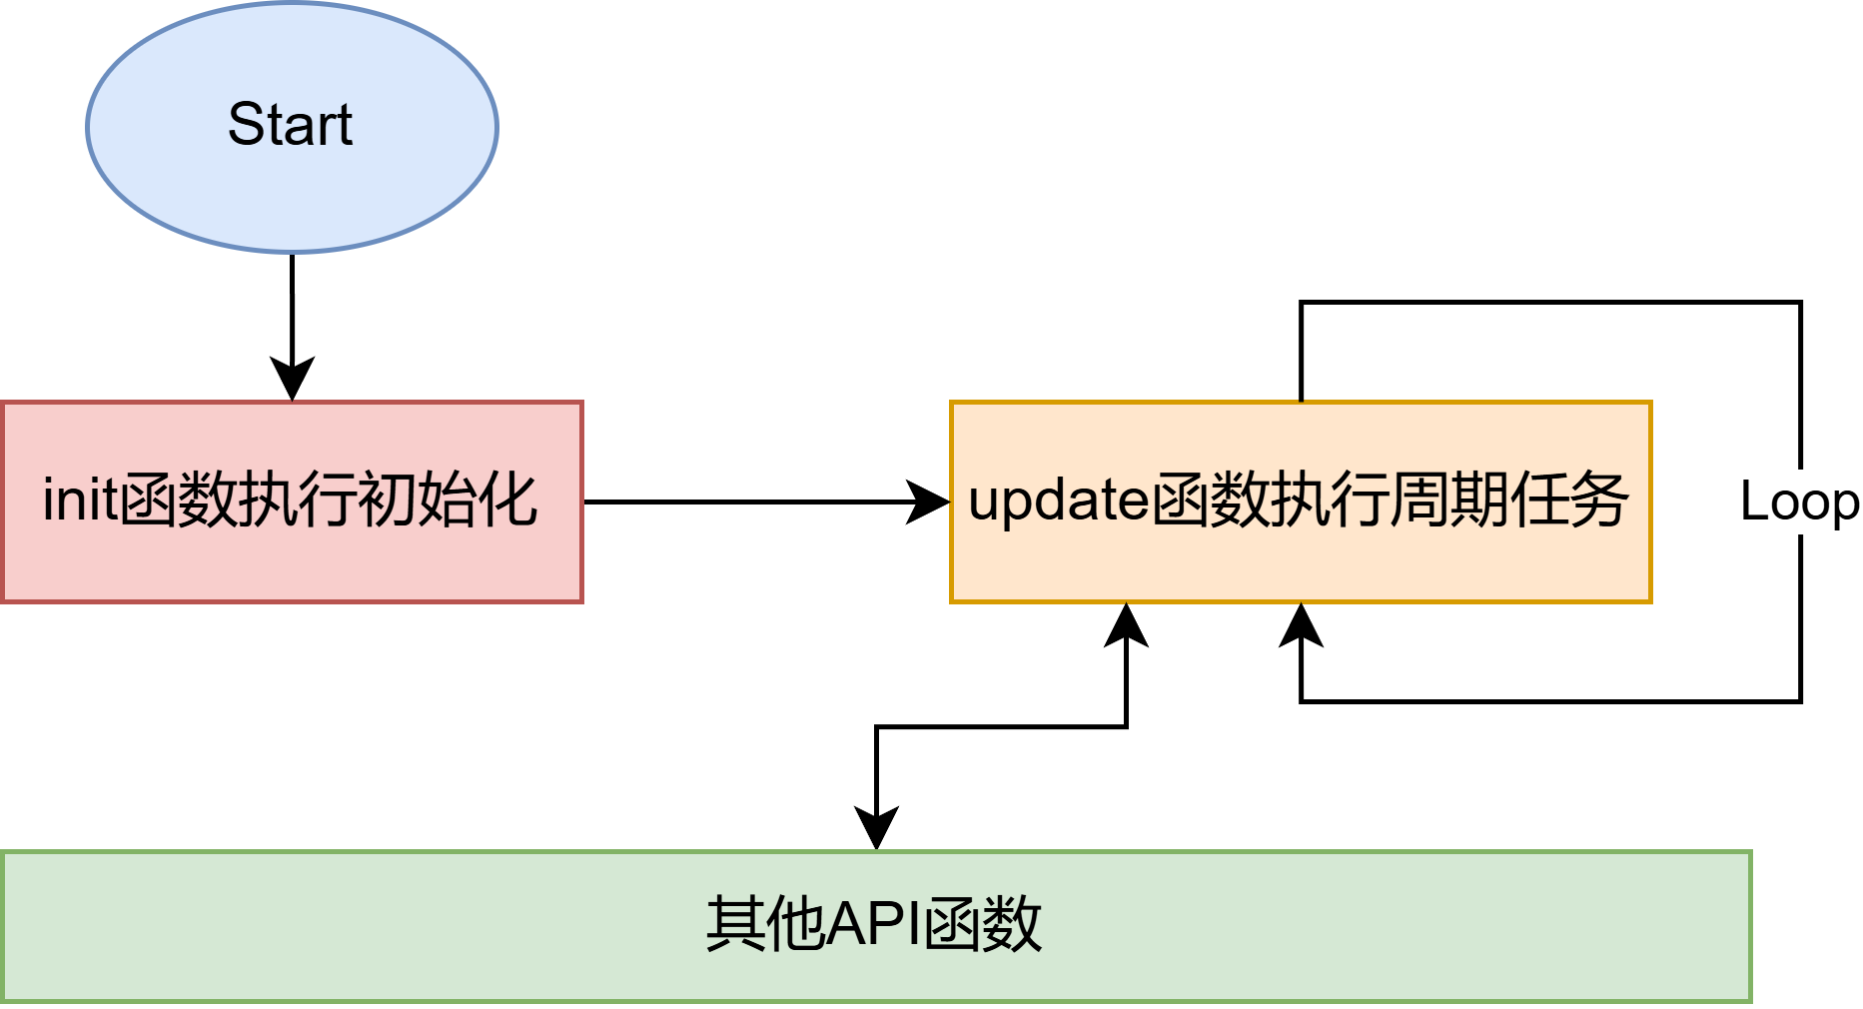
嵌入式代码设计思路
每个模块的内部逻辑

Slide 7
三个月
我们可以非常自豪地说，基于以上架构，能让大一新生上手时间缩短到

Slide 8
嵌入式代码性能优化
——STM32F4的性能的进一步压榨

Slide 9
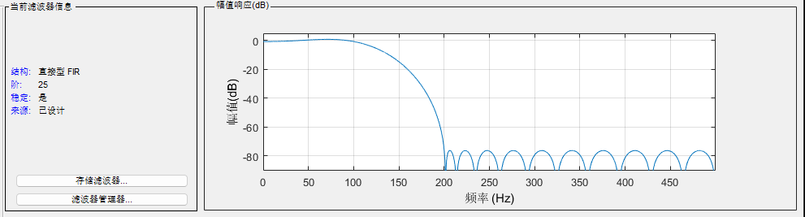
嵌入式代码优化
FIR滤波器常用于陀螺仪低通滤波等的数据处理
但其性能消耗相对较高，时间复杂度为O(N)。采用FFT算法可以降低到O(LogN)
我们IMU所使用的低通滤波器的阶数为25阶，同时运行6个滤波器。
25阶低通滤波器

Slide 10
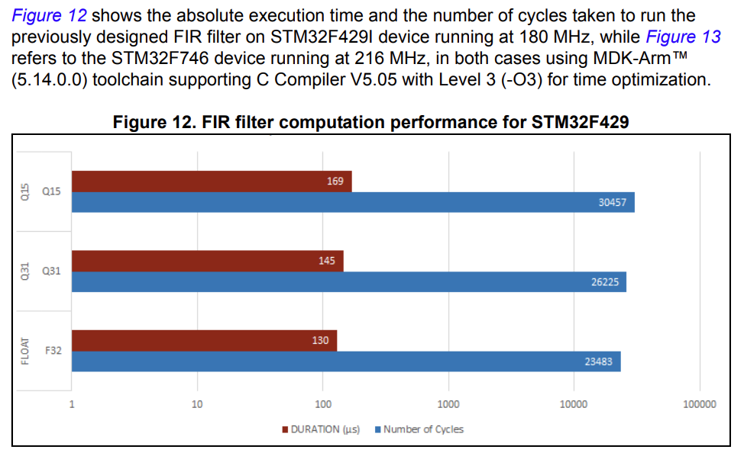
嵌入式代码优化
节选自ST应用手册：AN4841 FIR定点/浮点数性能，定点数性能并没有很大优势

Slide 11
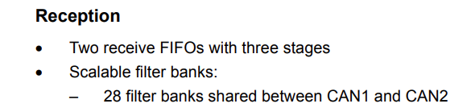
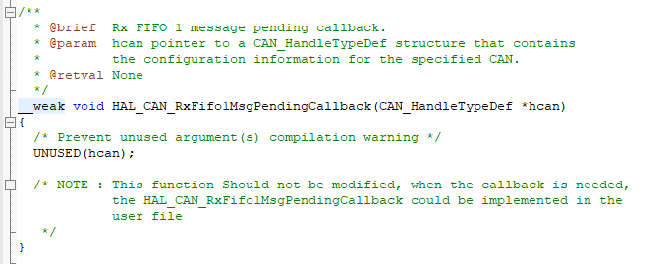
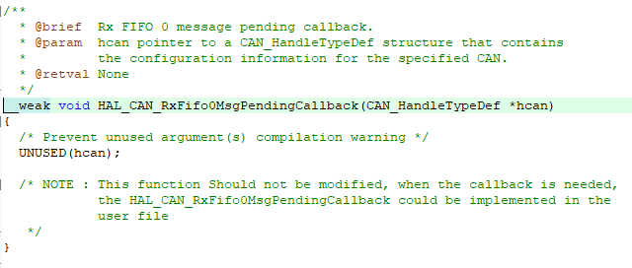
嵌入式代码优化
CAN 收发性能优化——采用两个FIFO而非单个FIFO
FIFO0回调函数
FIFO1回调函数

Slide 12
控制系统设计
——嵌入式的核心工作

Slide 13
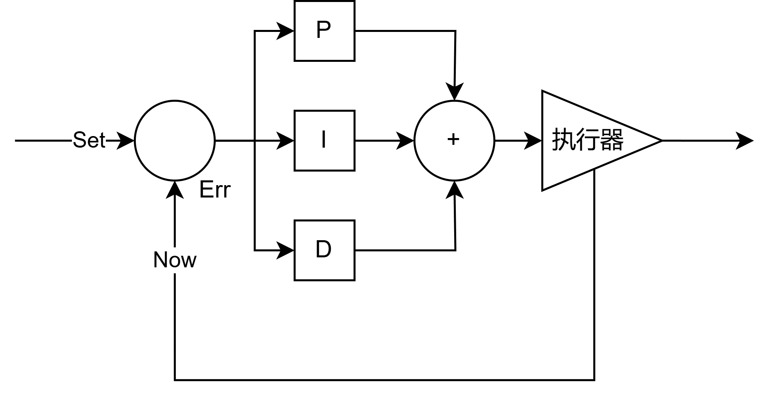
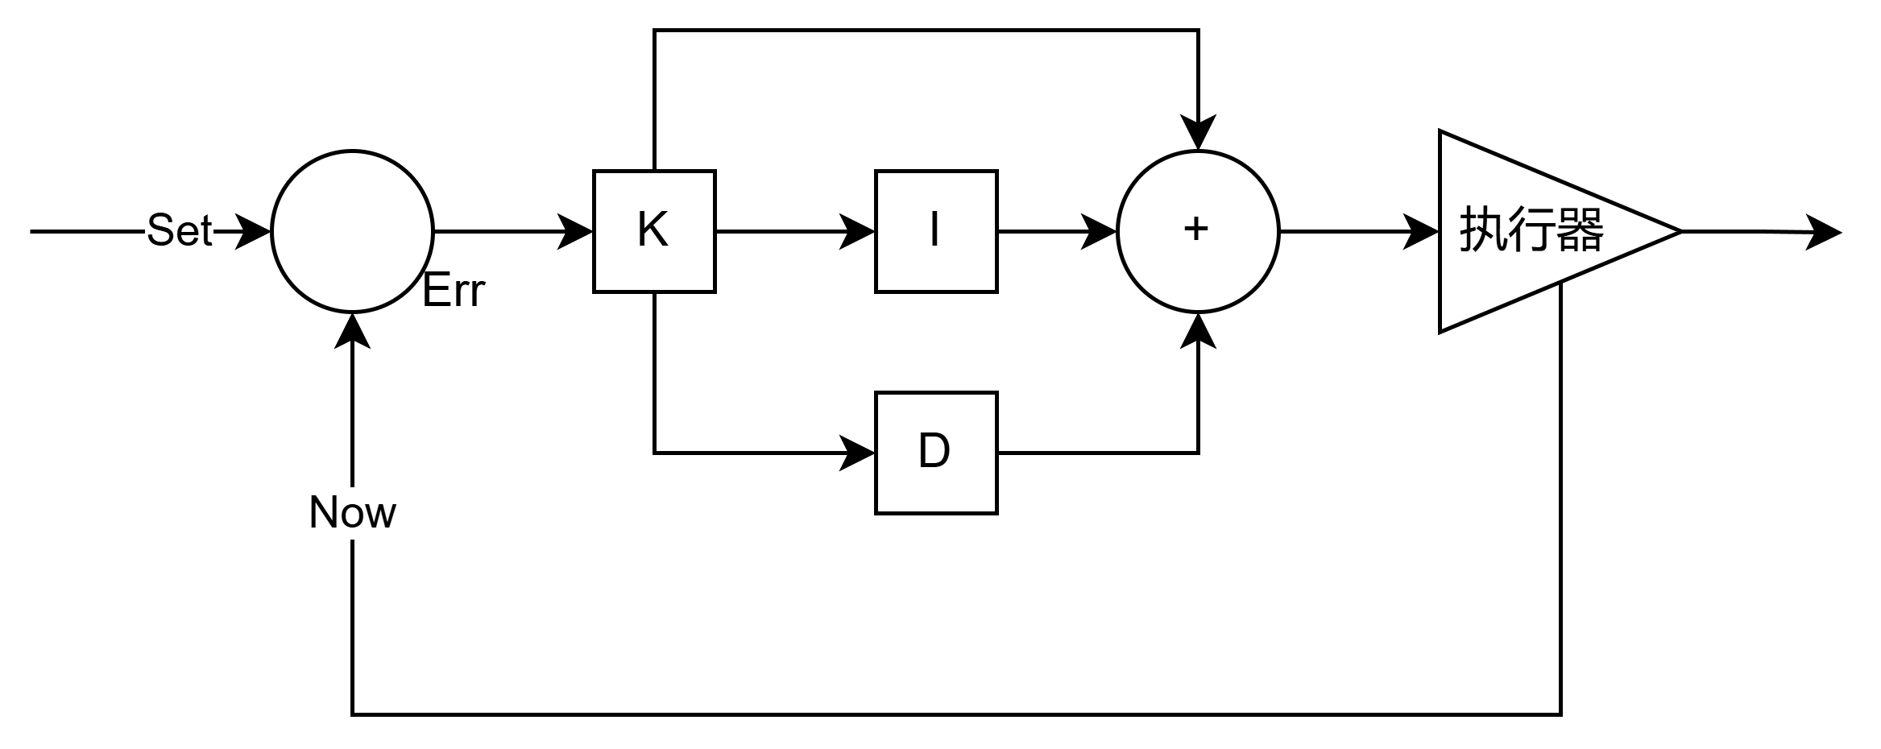
控制系统设计
标准型PID
并联型PID

Slide 14
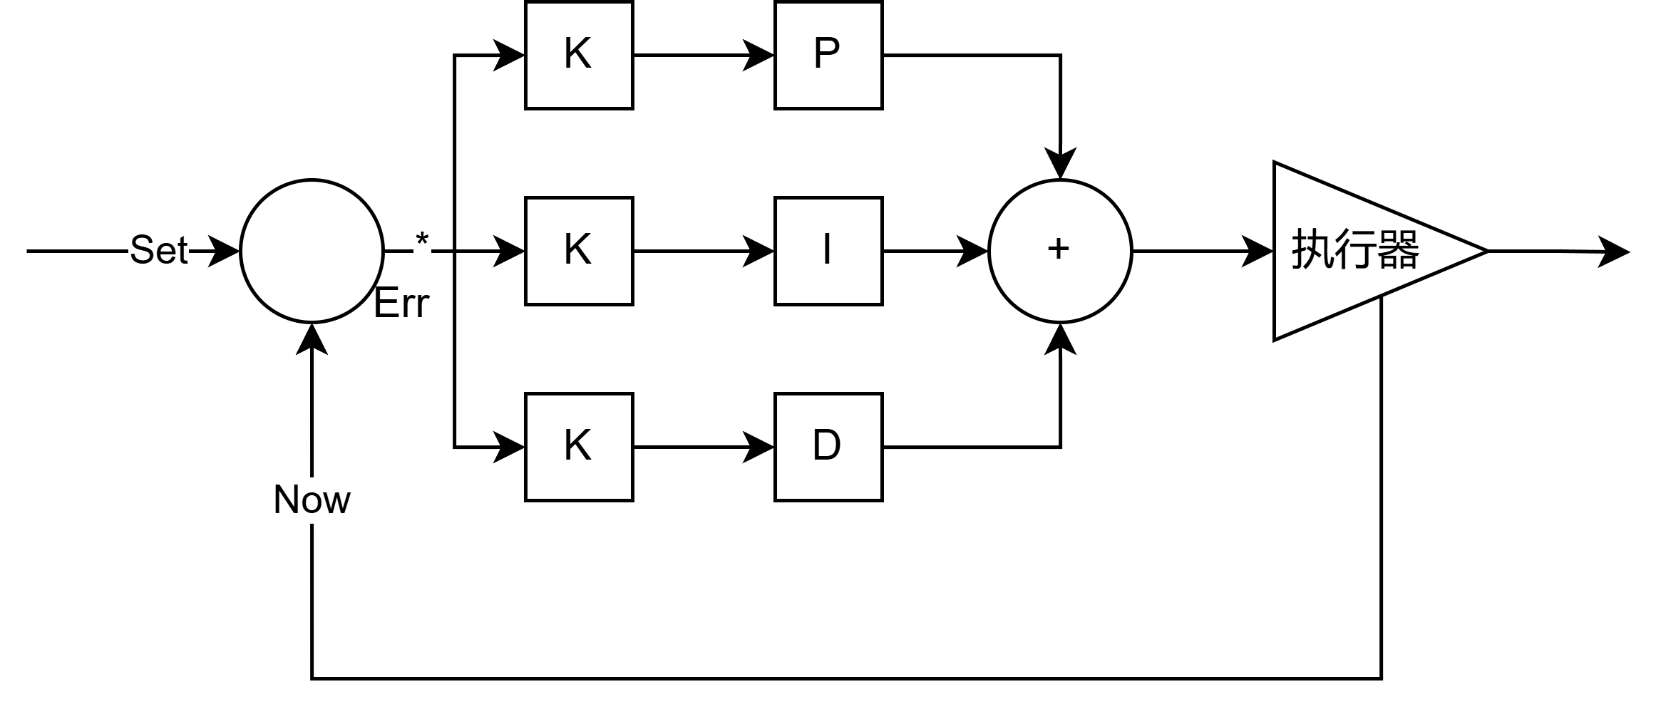
控制系统设计
兼顾标准与并联式的PID算法
对于新平台通常只修改K即可达到较好的效果

Slide 15
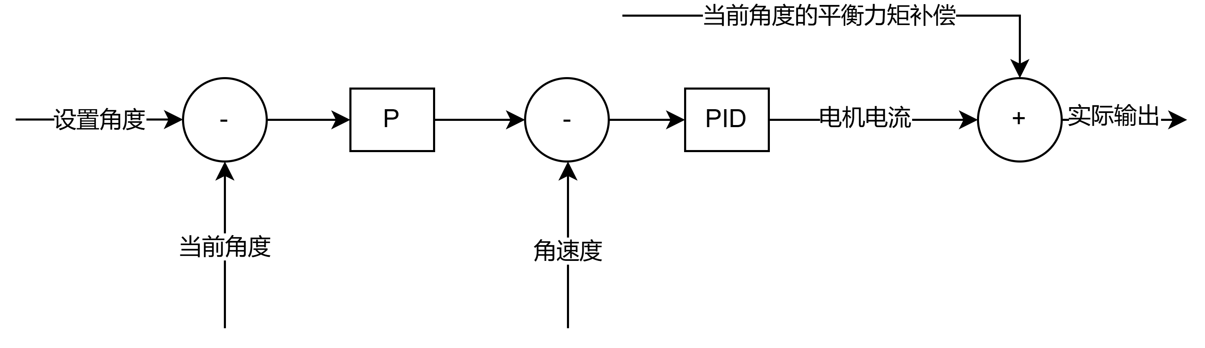
控制系统设计
采用上面的PID算法，我们对云台构建的控制算法如下：

Slide 16
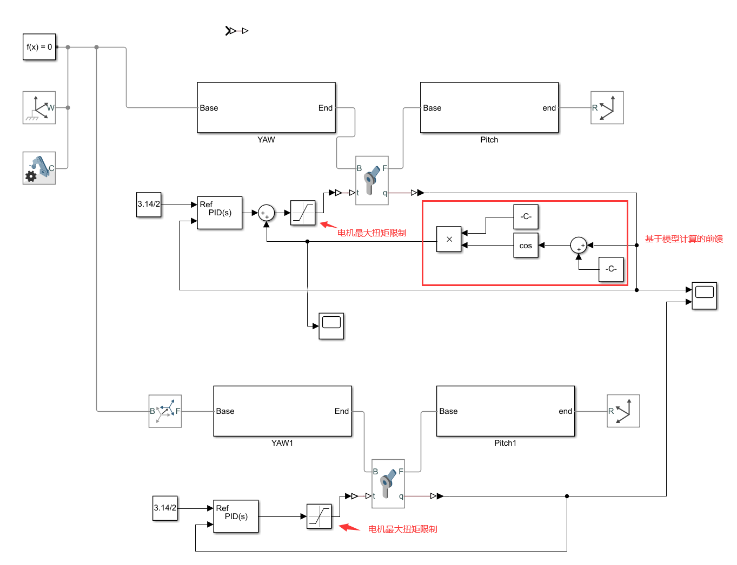

控制系统设计
为了验证其效果，我们采用Matlab Simulink 构建物理模型进行测试，模拟现实机构运行。
其中控制算法所采用的虚拟模型为
$$τ=J＊\frac{d^{2}w}{d^{2}t}+K＊\frac{dw}{dt}+(m_{1}−m_{2})Gcos⁡w$$
为贴近现实，Simulink模型做了非线性设置，云台之间的连接设置了弹性与摩擦力。
电机力矩也设定了最大值力矩值。

Slide 17
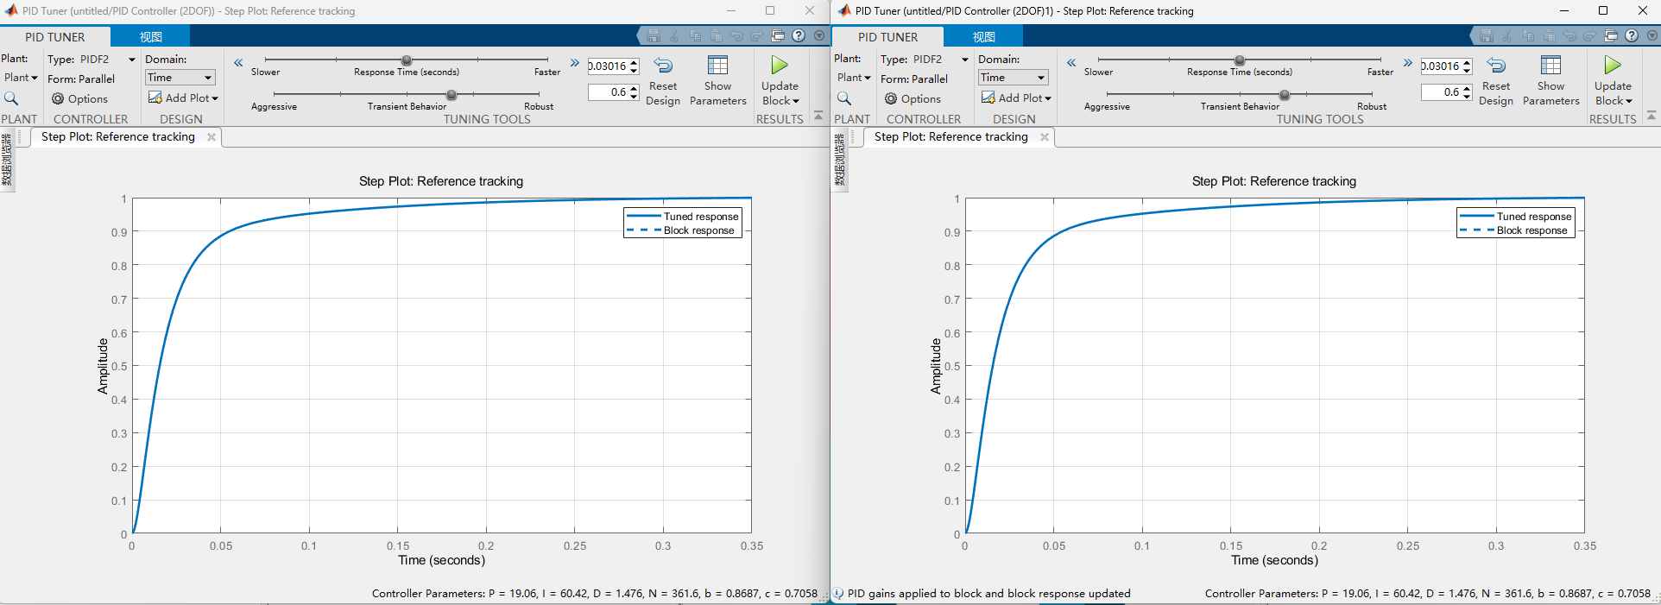
控制系统设计
采用Matlab线性化模型，自动整定PID参数

Slide 18
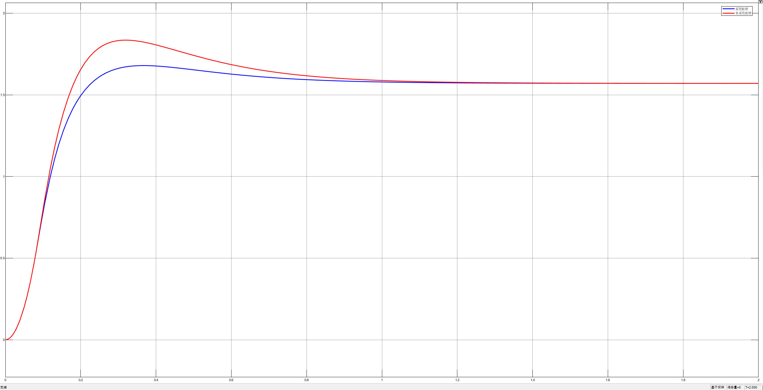

控制系统设计
蓝色为采用前馈控制
红色为未采用前馈控制
可以发现，采用前馈方式可以得到
更快的收敛速度和更低的超调量
Pitch为红色方块，Yaw为蓝色方块

Slide 19
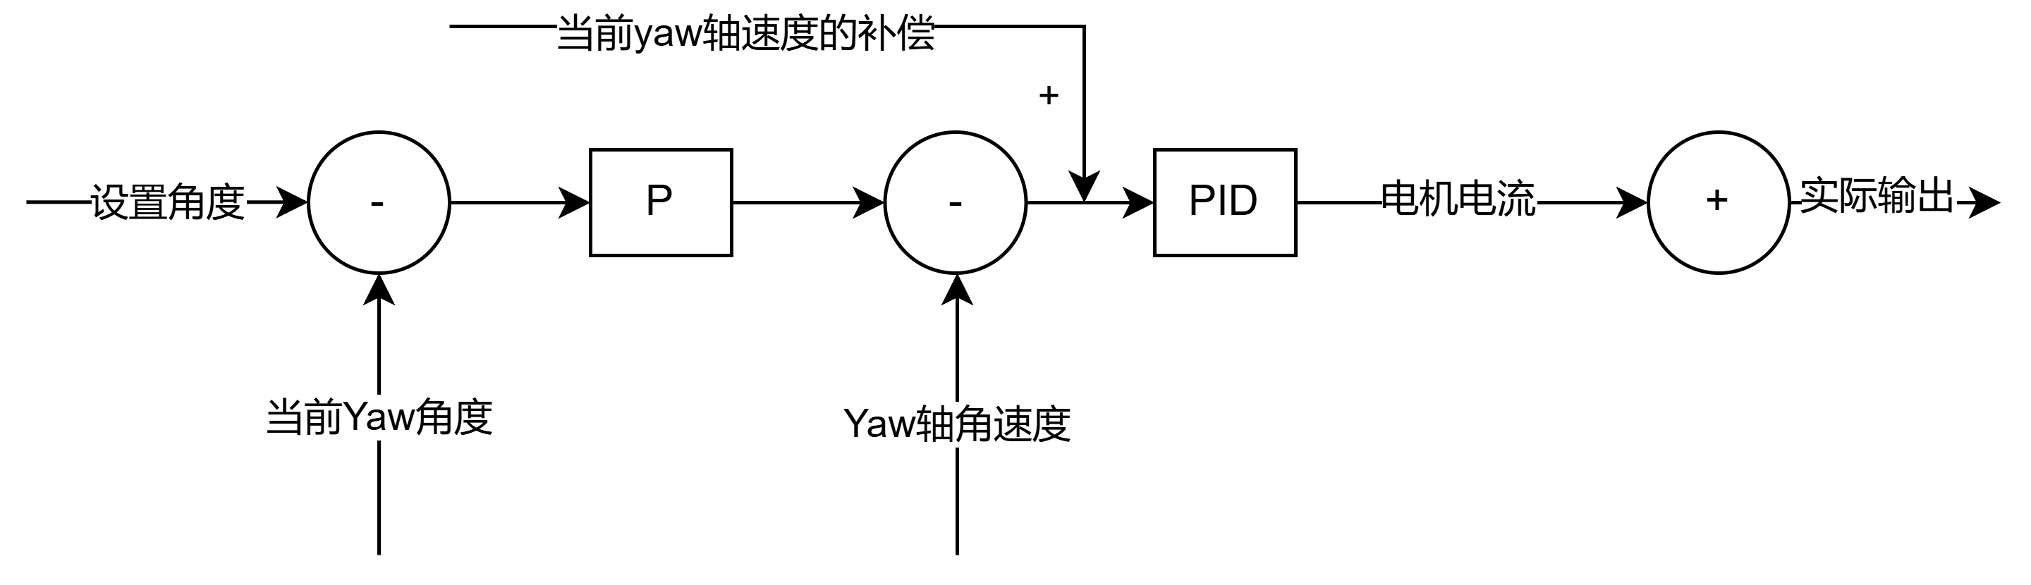
控制系统设计
同理，在Yaw轴也可以进行相同的操作，以提高小陀螺的稳定性

Slide 20
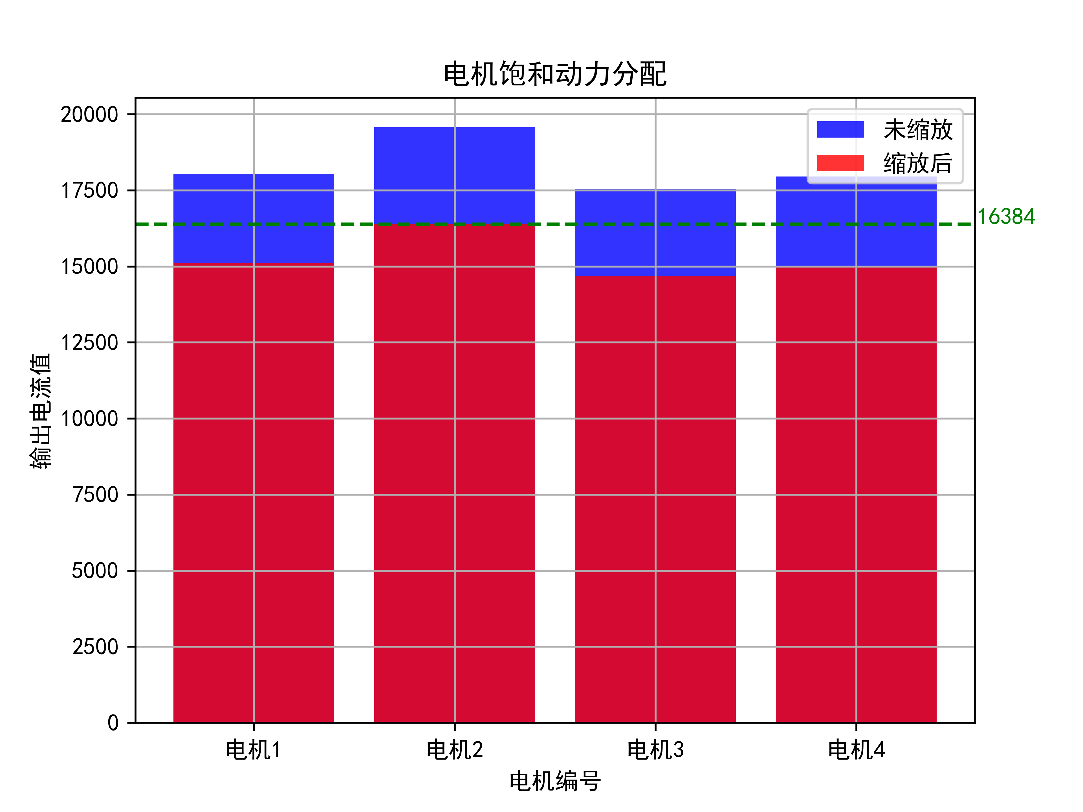
控制系统设计
与云台搭配的底盘控制也是不容忽略的重要部分
PID输出值（即蓝色部分）常常会超出M3508电机的最大输出值
为了保证机器人实际运动趋势，对所有电机按比例缩放到能输出的电流范围
缩放比例=最高电流/最大值

Slide 21
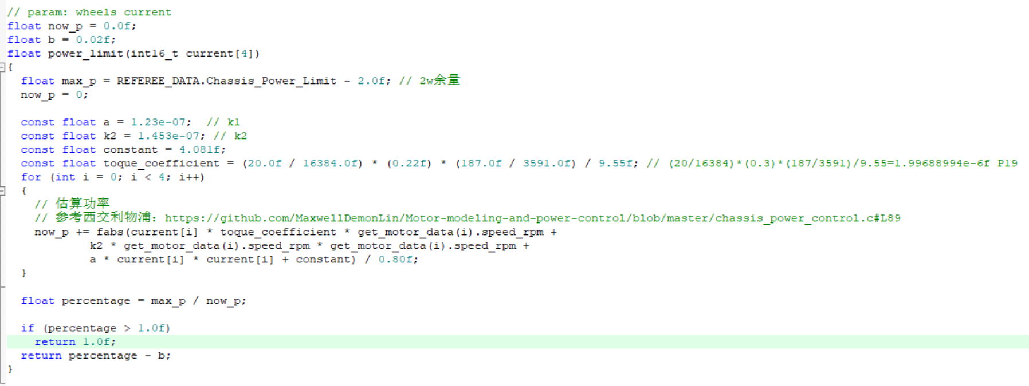
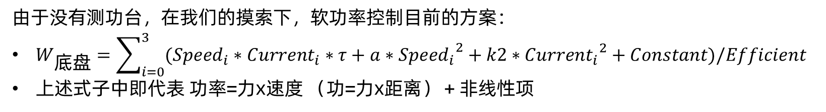
控制系统设计
由于没有测功台，在我们的摸索下，软功率控制目前的方案：
$W_{底盘}=\sum_{i=0}^{3}{(Speed_{i}∗Current_{i}∗τ+a∗{Speed_{i}}^{2}+k2∗{Current_{i}}^{2}+Constant)/Efficient}$
上述式子中即代表 功率=力x速度 （功=力x距离） + 非线性项
实现函数（参考了西交利物浦大学的开源）

Slide 22
控制系统设计
由于没有测功台，在我们的摸索下，软功率控制目前的方案：
$W_{底盘}=\sum_{i=0}^{3}{(Speed_{i}∗Current_{i}∗τ+a∗{Speed_{i}}^{2}+k2∗{Current_{i}}^{2}+Constant)/Efficient}$
上述式子中即代表 功率=力x速度 （功=力x距离） + 非线性项
限制功率/底盘预测功率=所需缩减的力矩比

Slide 23
嵌入式硬件设计
——很少，但很重要

Slide 24
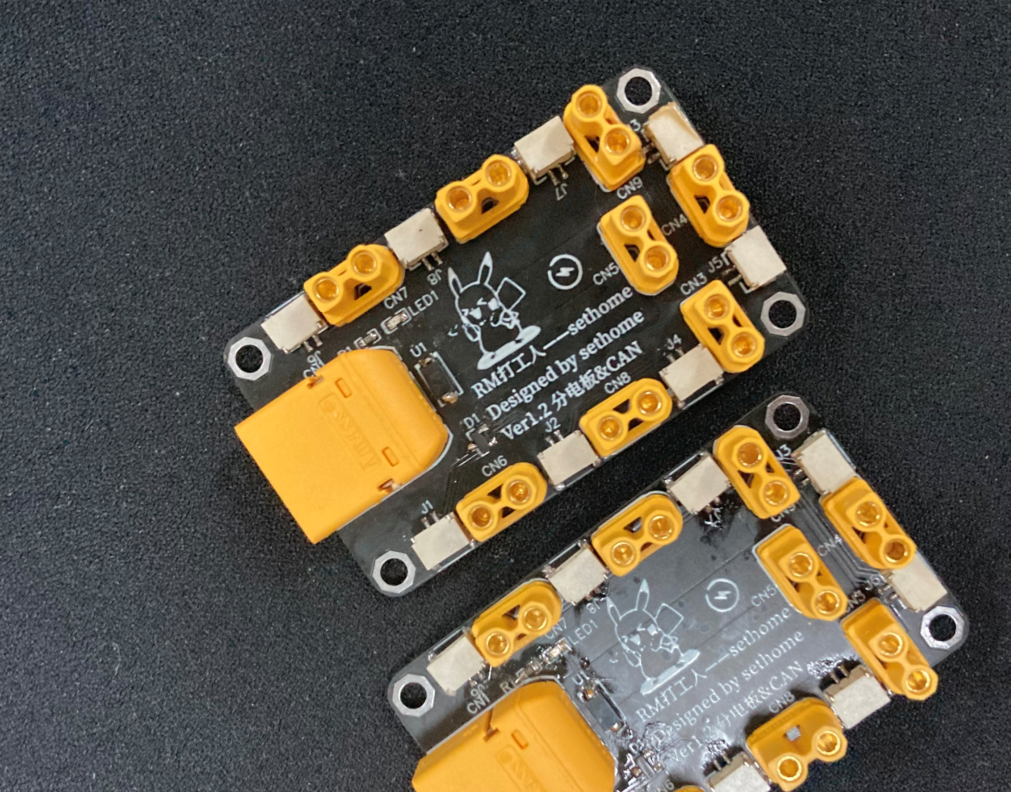
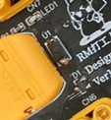
嵌入式硬件设计
分电板设计是最基础的一个
按10A单面表层电流，走线宽度根据IPC-2221 标准计算，应不少于7.19mm，约283.24mil。
CAN总线增加ESD静电保护提高极端环境下的稳定性
电源为了防止反接，增加肖特基二极管（若考虑电压尖峰则TVS更合适）

Slide 25
未来的开发计划
——THE FUTURE OF POSSIBLE

Slide 26
未来的开发计划
日志系统
记录操作日志，方便复现问题
提供更可靠的PID调试思路
USB_HS支持
提供更多的USB EP端点
对双虚拟串口提供支持，以及虚拟的大容量存储设备。从而导出日志，存储配置
新的开发板？
480M速度，在完整消耗单片机性能下能提供约6M/S的传输速度
C型开发板难以挂载多个CAN设备，特别对于工程机器人，新设计能有效缓解这种问题
C型开发板不支持SD卡或FLASH，难以支持日志系统开发
F407性能正在靠近极限是事实，对于高频控制存在压力

Slide 27
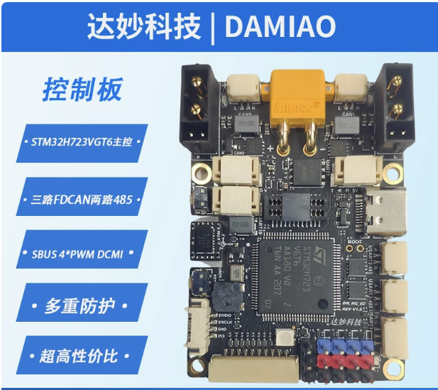
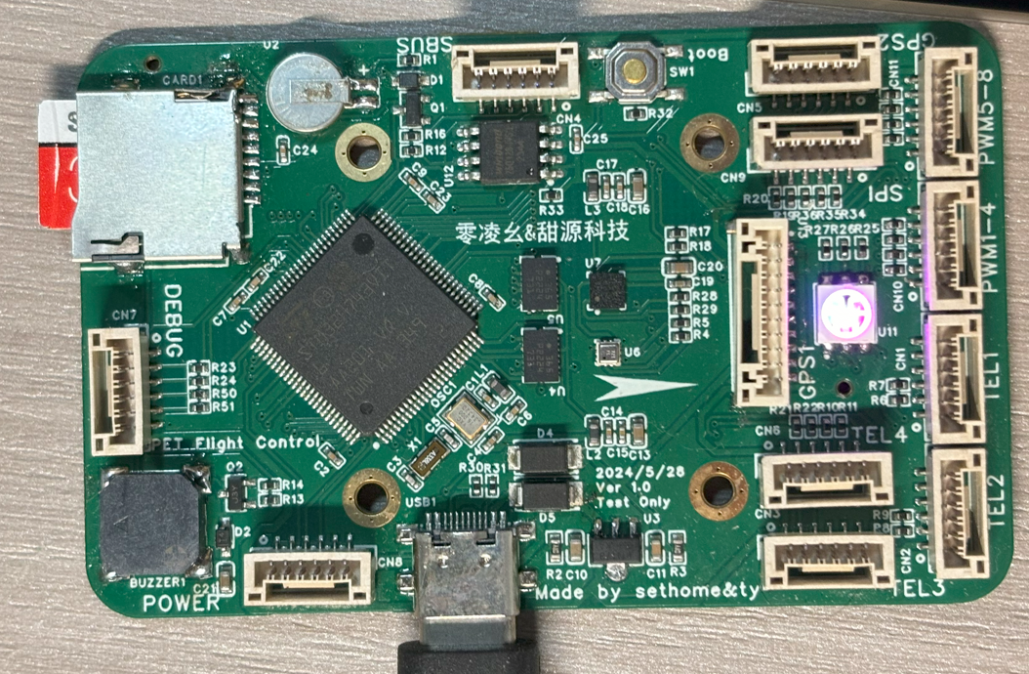
未来的开发计划
?
PET PX4飞控 H750
达妙科技H723开发板
新的自制开发板

Slide 28




感谢各位同学和老师们！
汇报人：李杰相
Blog: blog.sethome.cc
Email: sethomebyset@foxmail.com
ADAM战队官网：adam.sethome.cc 微信公众号：齐鲁工大ADAM战队

Slide 29
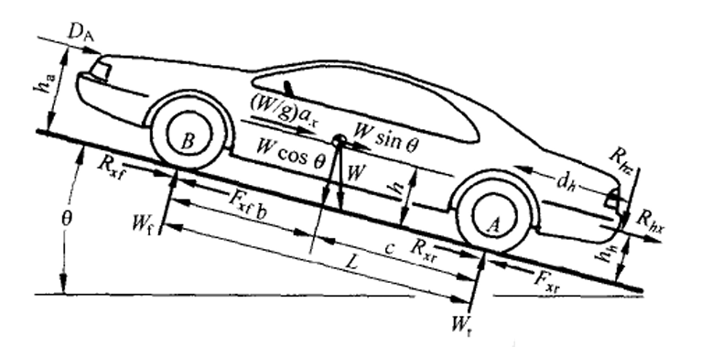
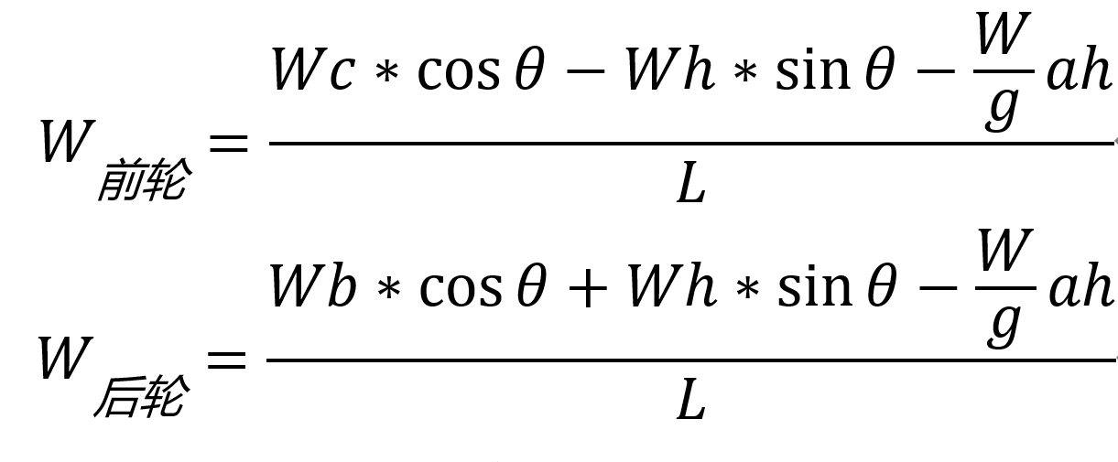
控制系统设计—— 对底盘运动的思考
除了上面提到的动力混控之外，我们还注意到机器人在高速移动时，轮子载荷的转移造成的移动误差。
在汽车上，这种系统通常称为（Traction Control System, TCS）牵引力控制系统。
我们尝试过整体建模，但是
车辆在上坡时，后轮负荷增加
*图片截取自SAE《车辆运动学》
前后轮静态负荷与角度的关系

